Slide 1
題目:
利用光線感測器提醒使用者提高光照度
第15組組員 :
7111056010 王彤云
7111056264 王亮鈞
7111056270 廖佑丞

Slide 2
03
PART THREE
04
PART FOUR
RELATED WORK
程式碼解說& DEMO
02
PART TWO
05
PART FIVE
INTRODUCTION
PROPOSED SCHEME
01
PART ONE
06
PART SIX
ABSTRACT
REFERENCE
CONTENT

Slide 3
01
PART ONE
ABSTRACT

Slide 4

Abstract
• 眼睛是靈魂之窗
‧根據CNS國家照度標準表，不同的工作場所都有需要達到的光照度
•本實驗以實驗室、教室及臥室為實驗環境
‧使用Arduino Science Journal 軟體蒐集數據
‧設計一套APP，把蒐集到的數據結合APP
Notes:
https://pansci.asia/archives/93774

Slide 5
02
PART TWO
INTRODUCTION

Slide 6
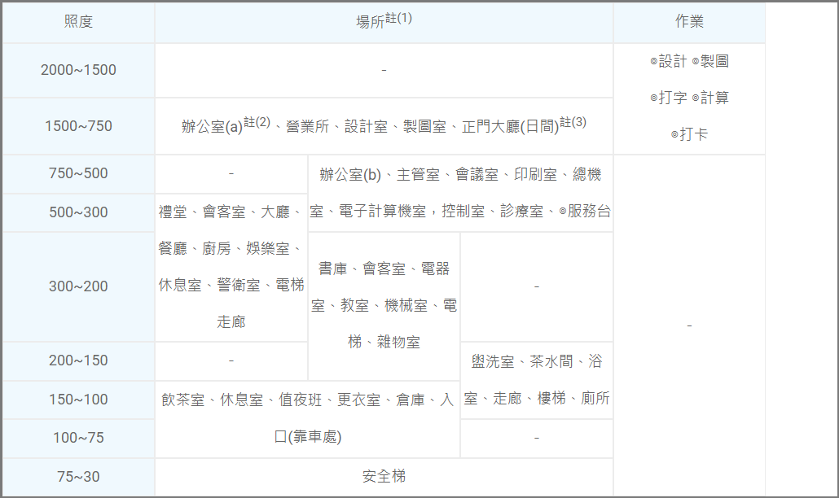
Introduction
‧根據 CNS 國家照度標準表，辦公(教室)環境照明標準為150-750 LUX
‧實際測量，發現晚上的光照度明顯低於CNS國家照度標準表，是人們忽略的議題。因此我們將探討晚上在實驗室、教室及臥室光照度並設定臨界值

Slide 7
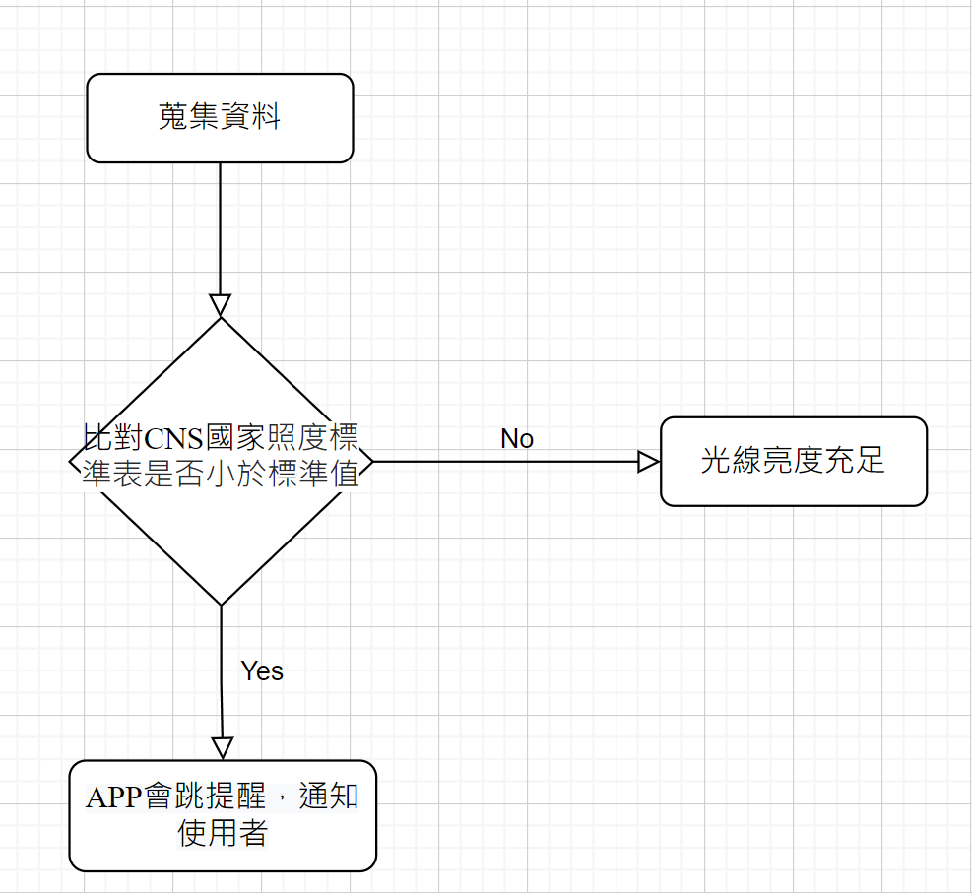
Introduction
Do not, for one repulse, forgo the purpose that you resolved to effort. .

Slide 8
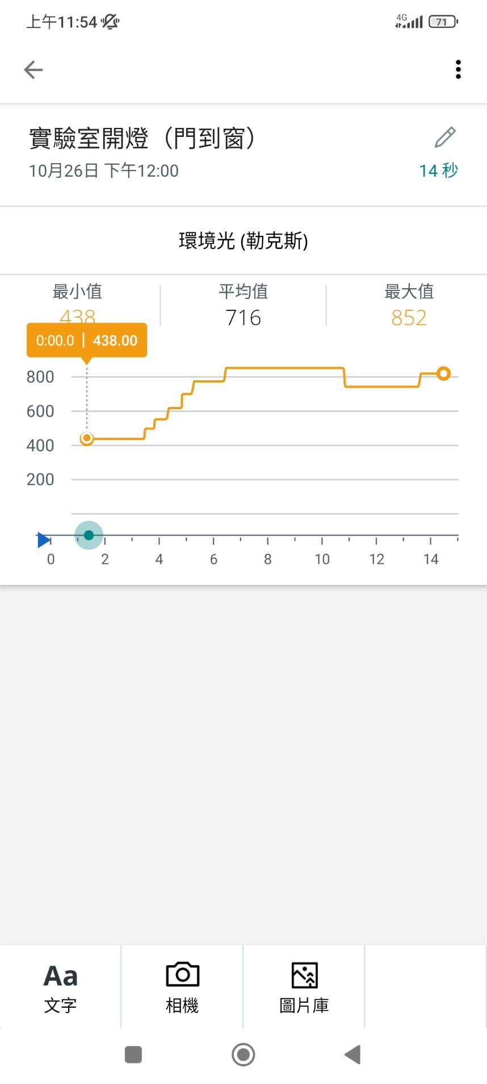
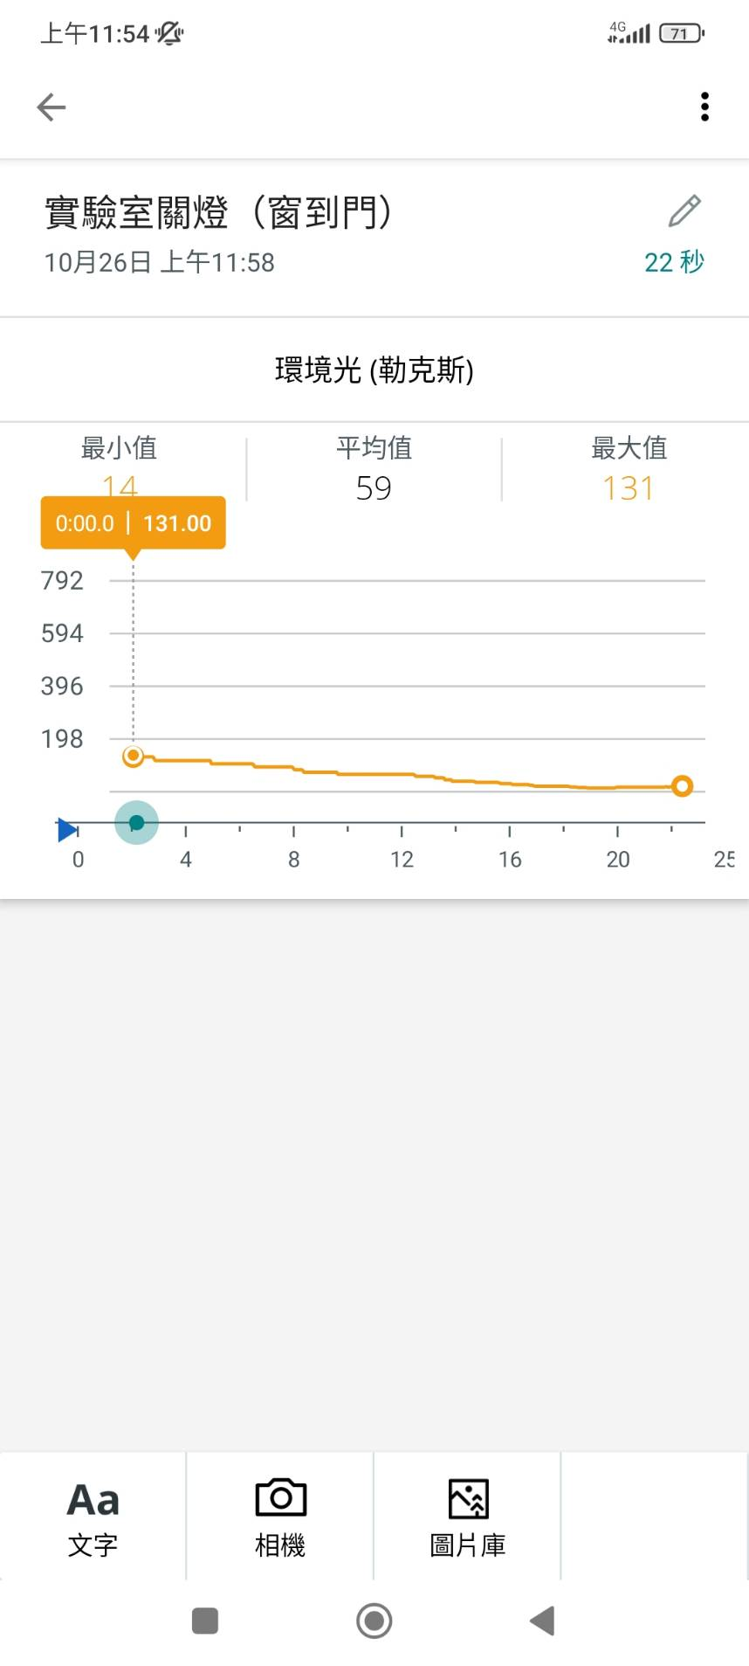
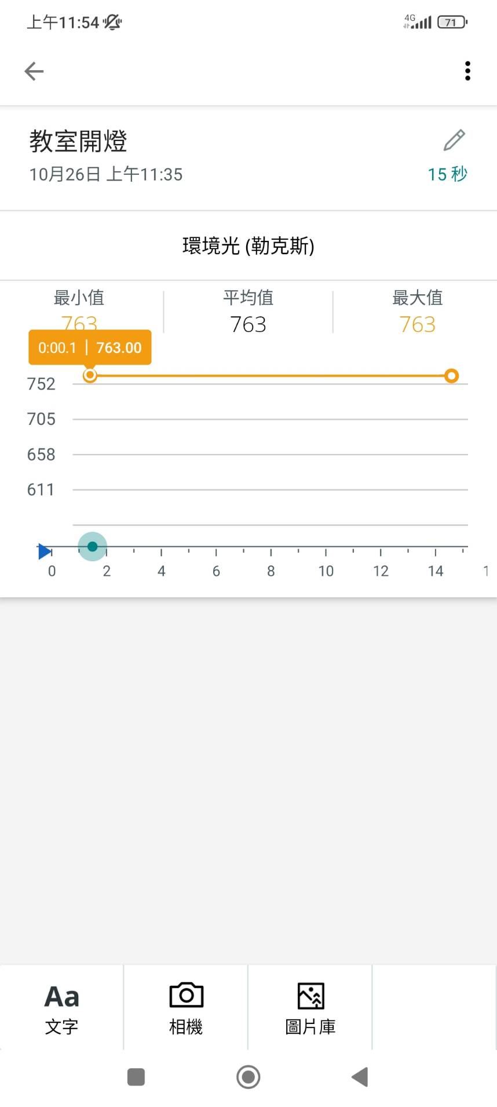
Introduction
Do not, for one repulse, forgo the purpose that you resolved to effort. .

Slide 9
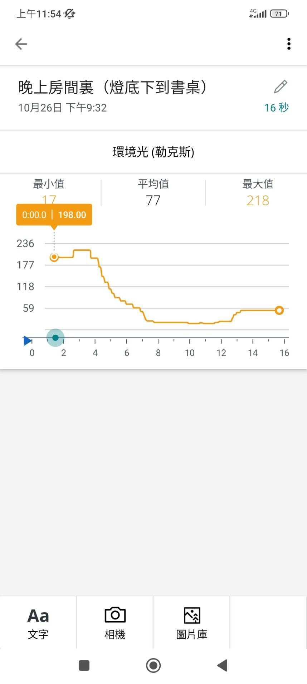
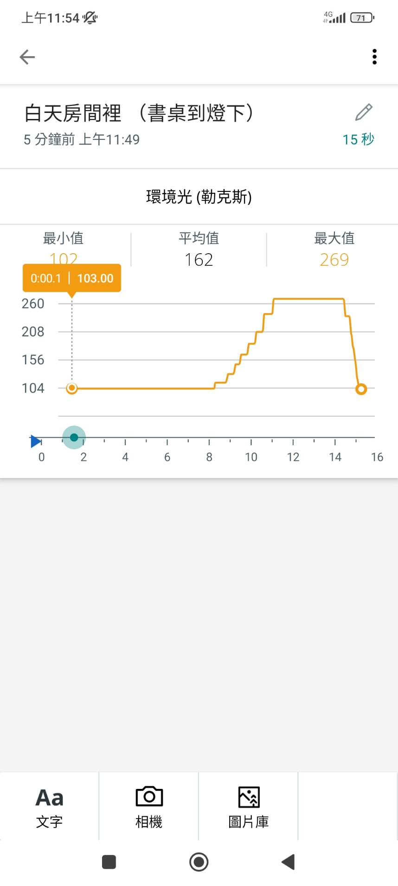
Introduction
Do not, for one repulse, forgo the purpose that you resolved to effort. .

Slide 10
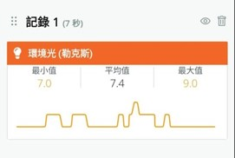
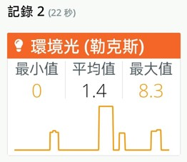
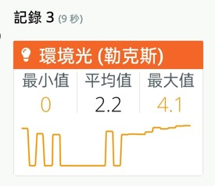
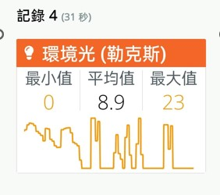
晚上躺著滑手機
Notes:
https://pansci.asia/archives/93774

Slide 11
03
PART THREE
RELATED WORK

Slide 12
Article Summary Table
Author(s), year, title | Aim of study | Study Setting, participant’s details | Study design | Result
張羽均 , 一○四年二月, 不同環境照度及閱讀極性下最佳手機螢幕亮度之研究 | 本研究將探討使用智慧型手機閱讀文章時,不同環境照度與極性下之最舒適手機螢幕亮度,並了解使用者在每一種環境照度下的主觀閱讀極性偏好與主觀環境照度偏好。 | 招募受試者並安排好受試者測試時間表,按照時間表進行施測,並且在施測時要遵守實驗標準作業流程,才能確保實驗數據之精確度。本研究之實驗將分成室內與室外實驗。 | 環境照度水準 不同時間之戶外照度值 不同作業環境之照明水準建議 CNS 國家照度標準對於不同工作場所照度標準 | 本研究結果發現，室內環境照度與閱讀極性對手機螢幕亮度有顯著差異，室外環境照度與閱讀極性對手機螢幕亮度無顯著差異。

Slide 13
Article Summary Table
Author(s), year, title | Aim of study | Study Setting, participant’s details | Study design | Result
邱 顯 閔, 九十九年一月, LED 檯燈視覺舒適度研究 | 探討使用 LED 檯燈輔助照明時，中心照度、中心照度與背景照度間之對比度以及受試時間對人眼視覺舒適度、閱讀工作績效的影響 | 實驗第一部份有 36 位受試者參與，年齡介於 18 至 25 歲。 實驗第二部份是低中心照度高對比度實驗， 有 45 位受試者參與，年齡介於 18 至 25 歲。 | 實驗一自變項為：中 心照度(1000、1500、2000 lux)、對比度(1:0、4:1、3:1、2:1)、受試時間(早上、下午、晚上)。 實驗二自變項為：中心照度(100、200、500、750、1000 lux)、對比度(10:1、5:1、2:1)、受試時間(早上、下午、晚上)。 | 使用 LED 檯燈時，閱讀工作區的照度至少必須 在 500 lux 以上才能有優良的視覺舒適度，但照明水準達 1000 lux 就 已十分充足，無須再追求更高照度
Do not, for one repulse, forgo the purpose that you resolved to effort. .

Slide 14
Article Summary Table
Author(s), year, title | Aim of study | Study Setting, participant's details | Study design | Result
施永豐、林隆光、 王勢爵、王鵬程、柯良時，1993，實驗性近視之研究光線對眼球發育之影響 | 探討各種不同亮度及色度的光線對近視的影響 | 以雞為實驗動物 | 不同的照明度(如強光2000 Lux，正常光200 Lux及弱光0.2 Lux)或各種不同的波長光線(如紅光、綠光、藍光及白光)等光線 | 強光可造成眼軸前後徑之延長，而弱光則造成赤道部之增大。藍光則可引起眼軸及赤道部之變大，但紅光及綠光則不影響
Do not, for one repulse, forgo the purpose that you resolved to effort. .

Slide 15
Article Summary Table
Author(s), year, title | Aim of study | Study Setting, participant's details | Study design | Result
MarkWinterbottom ArnoldWilkins, 11 December 2008, Lighting and discomfort in the classroom | Classroom lighting may be important for pupils' learning. Teachers and pupils can have clear preferences about classroom lighting. | Lighting was sampled in 90 classrooms across eleven secondary schools, randomly selected from the partner schools of the Faculty of Education, University of Cambridge. | At each point, levels were assessed under four lighting conditions: (a) lights on, blinds open, (b) lights off, blinds open, (c) lights on, blinds closed, and (d) lights off, blinds closed. | Results showed that 80% of classrooms are lit with 100 Hz fluorescent lighting that can cause headaches and impair visual performance.
Do not, for one repulse, forgo the purpose that you resolved to effort. .

Slide 16
04
PART FOUR
程式碼解說& DEMO

Slide 17
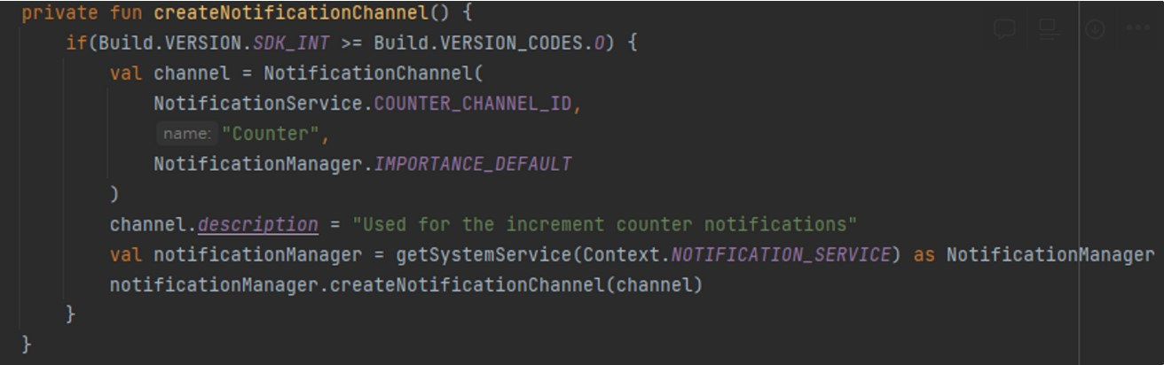
程式碼解說
建立notification
Do not, for one repulse, forgo the purpose that you resolved to effort. .
Notes:
建立notification

Slide 18
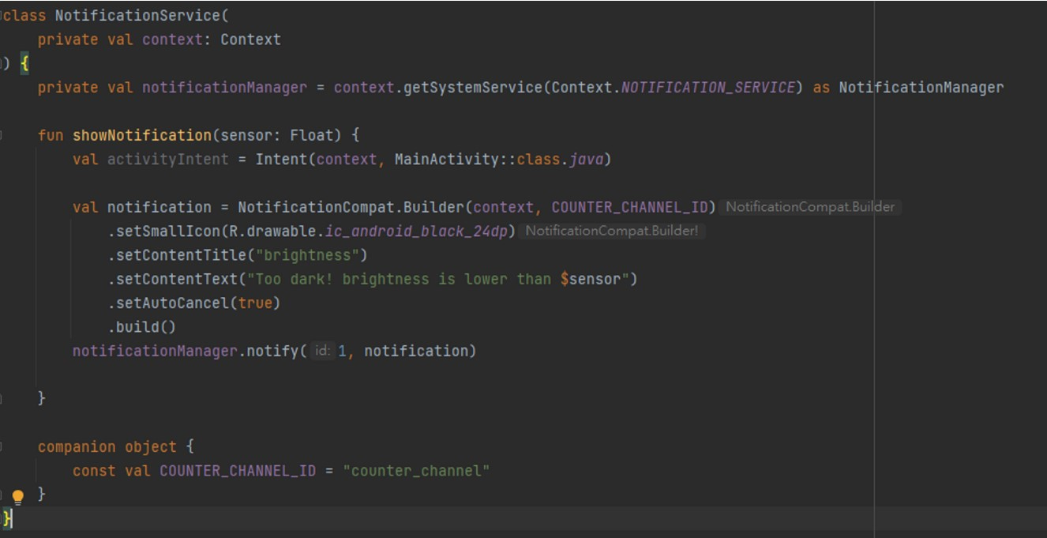
程式碼解說
Notification 訊息設置
Do not, for one repulse, forgo the purpose that you resolved to effort. .
Notes:
建立notification

Slide 19
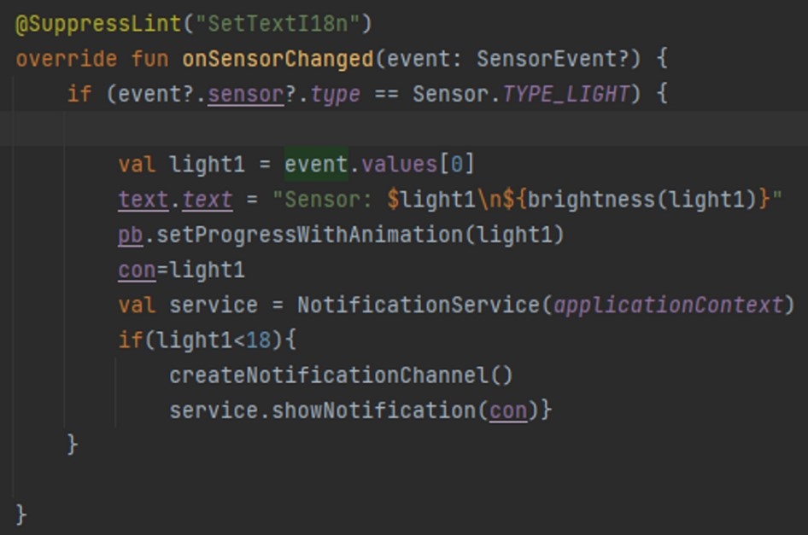
程式碼解說
設定光照度低於18
Do not, for one repulse, forgo the purpose that you resolved to effort. .

Slide 20
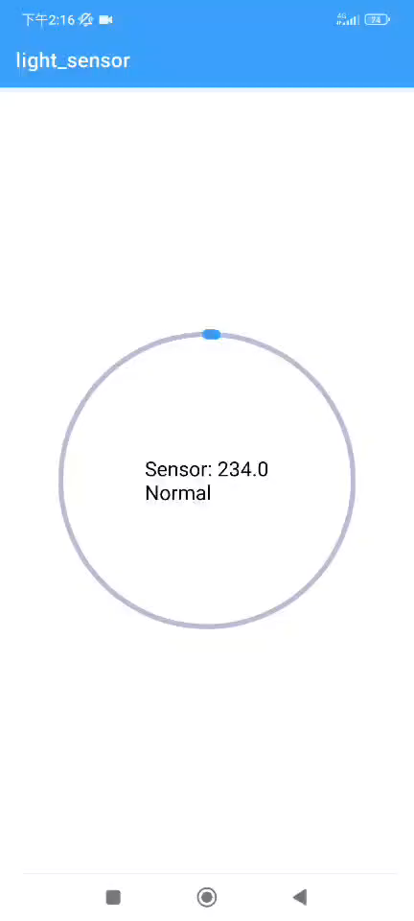
成果展示
Do not, for one repulse, forgo the purpose that you resolved to effort. .

Slide 21
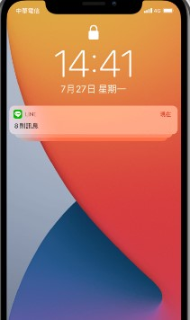


成品貢獻及未來改善
1.協助人們保健視力，了解平時是否在光照充足下辦公
2.未來也可運用在ios系統
3.改善為自動跳出提醒，而不是下拉的方式
Do not, for one repulse, forgo the purpose that you resolved to effort. .

Slide 22
05
PART FIVE
PROPOSED SCHEME

Slide 23
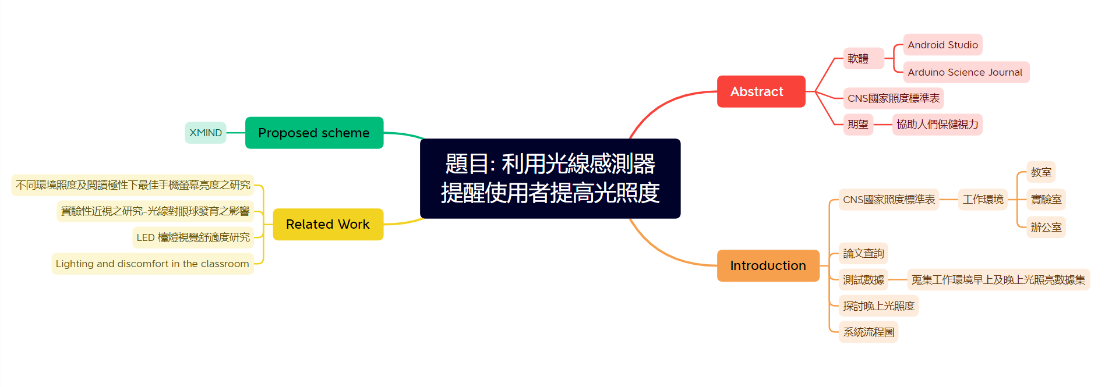
Xmind
Notes:
https://pansci.asia/archives/93774

Slide 24
06
PART SIX
REFERENCE

Slide 25
Reference
Github 連結:
https://github.com/percy890713/2022-IOT-final-project
參考資料連結:
https://walker-a.com/archives/6806
https://www.youtube.com/watch?v=wEuzdgKDngk
https://www.youtube.com/watch?v=DlQvhjV9Jds
http://lugiaserver.ddns.net/2021/08/16/android-%E5%B8%B8%E9%A7%90service%E8%83%8C%E6%99%AF%E6%9C%8D%E5%8B%99/
Do not, for one repulse, forgo the purpose that you resolved to effort. .

Slide 26
THANK YOU !

